Slide 1

INFORME
Secretaría de
CULTURA
2014

Slide 2

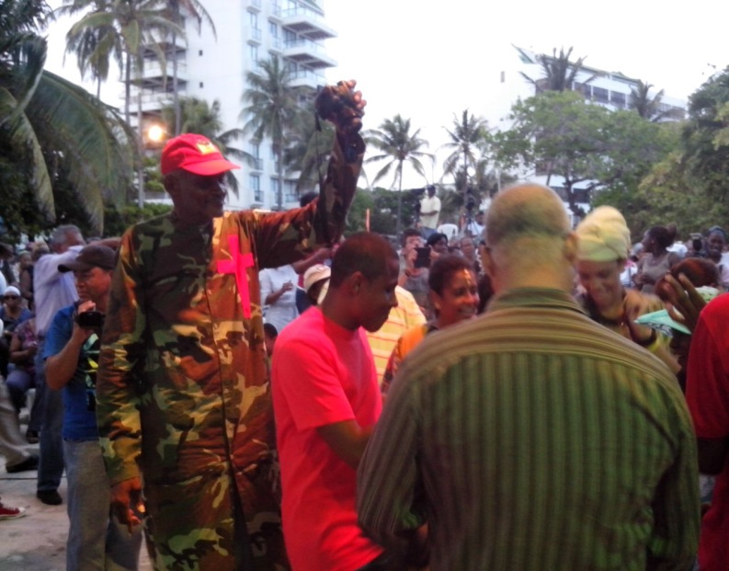
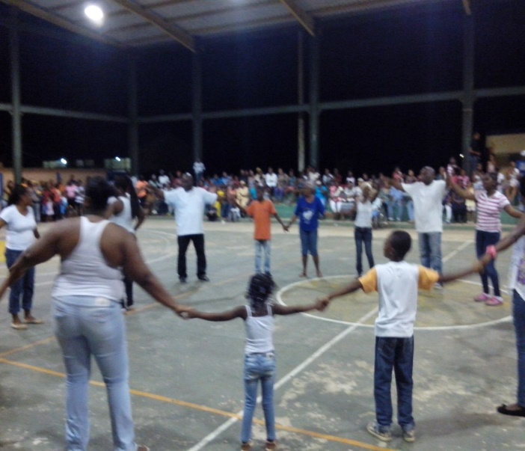
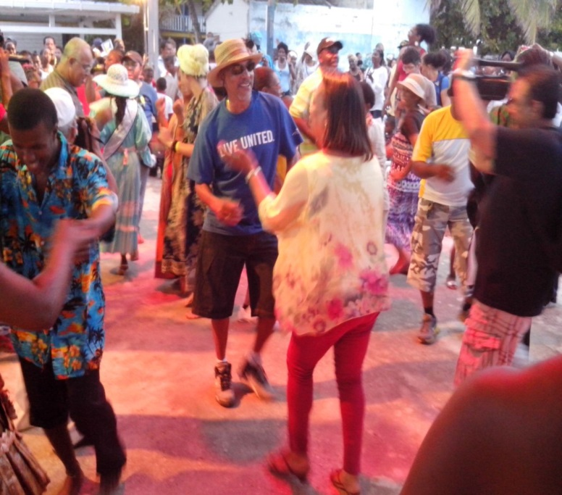
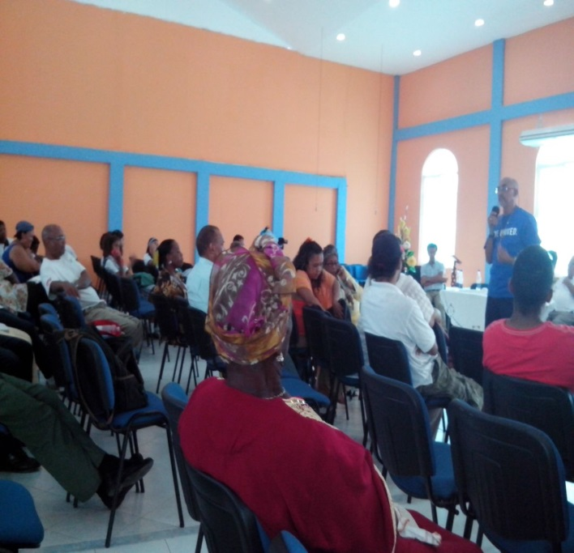
Proyectos culturales para la Preservación Apropiación del Patrimonio
$650
millones
EMANCIPACIÓN

Slide 3
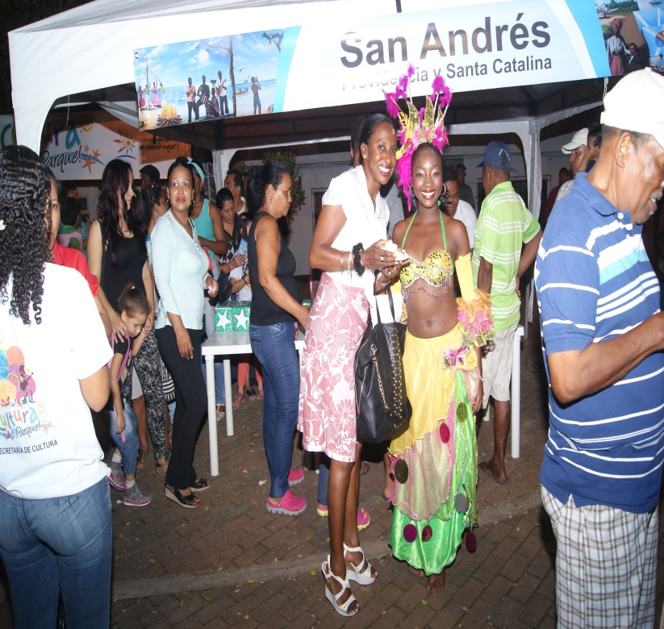

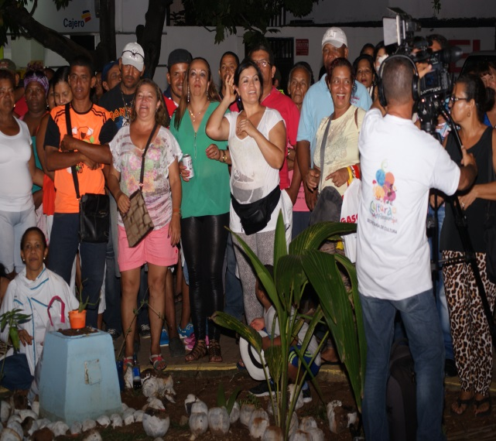
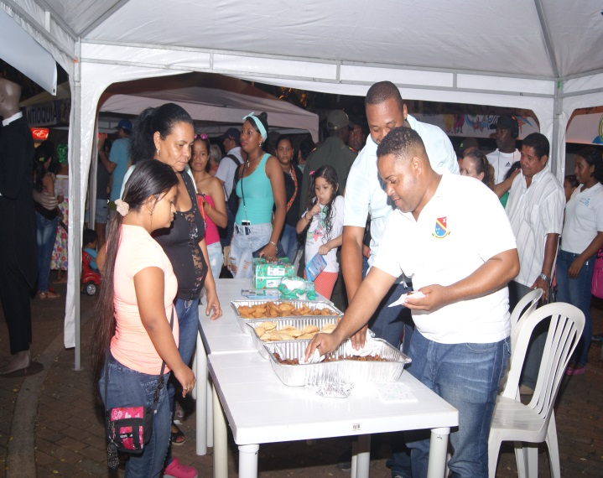
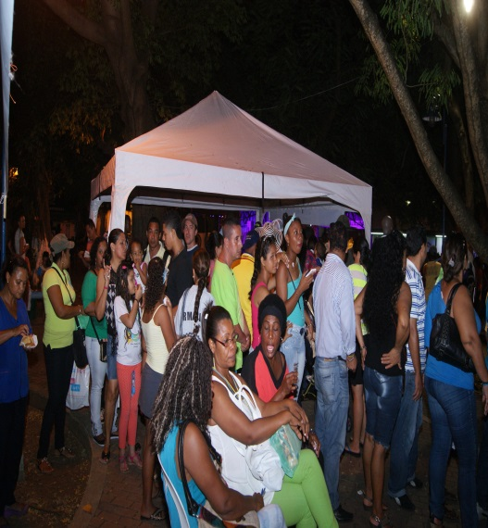
Proyectos culturales para la
Preservación Apropiación del
Patrimonio
$650
millones
Cultura al Parque y Caribbean Evening: Anfitriones la Cultura Raizal

Slide 4
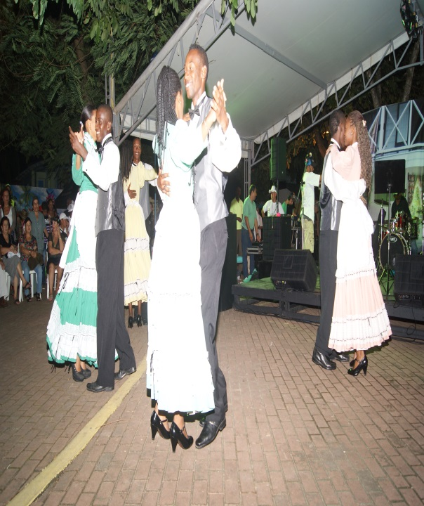
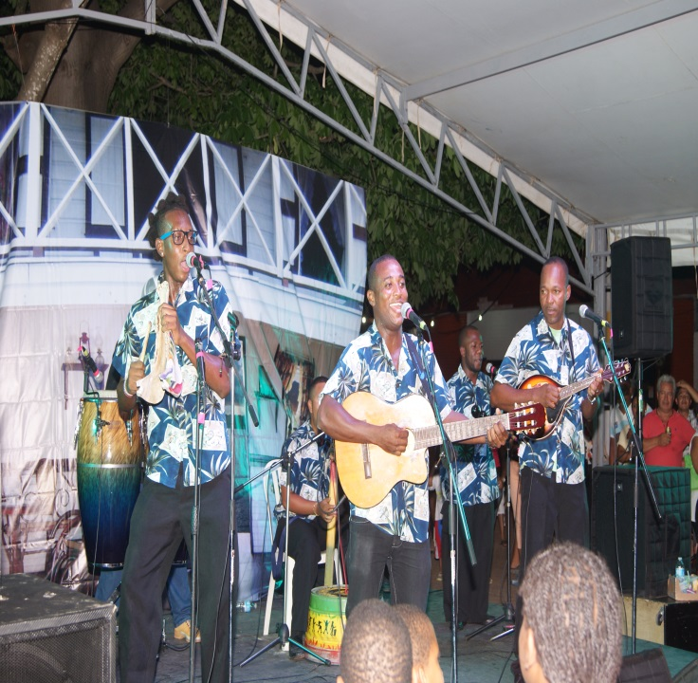
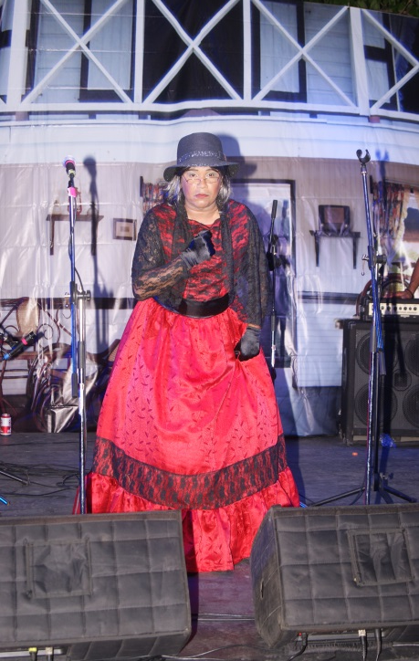
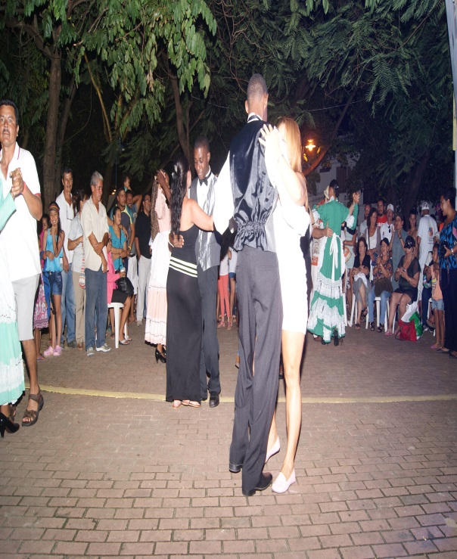
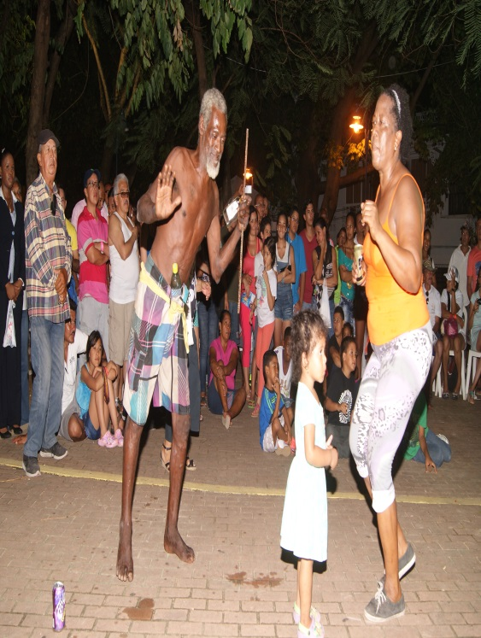
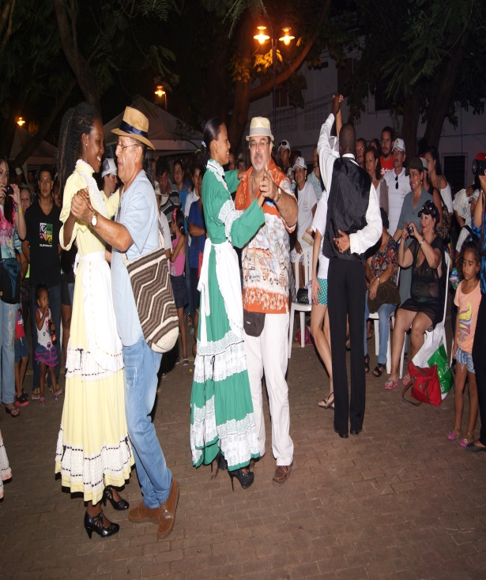
Proyectos culturales para la
Preservación Apropiación del
Patrimonio
$650
millones

Slide 5
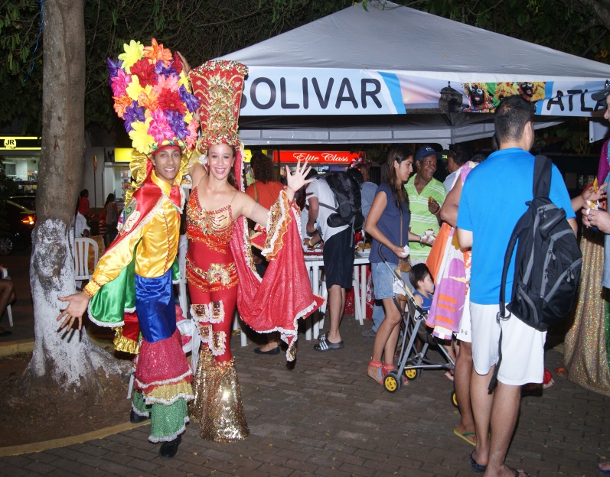
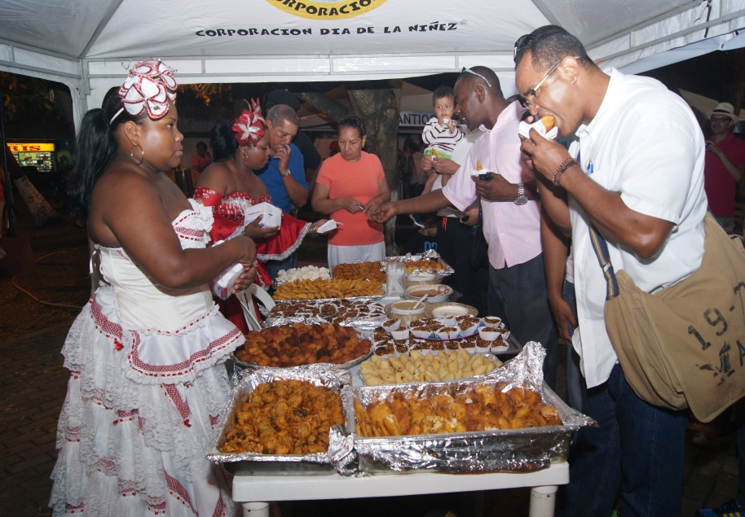
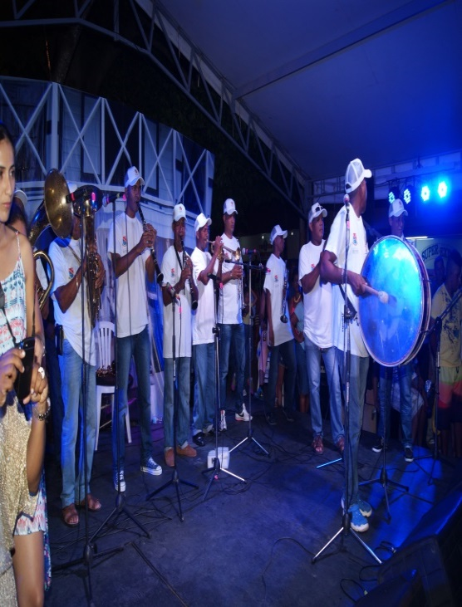
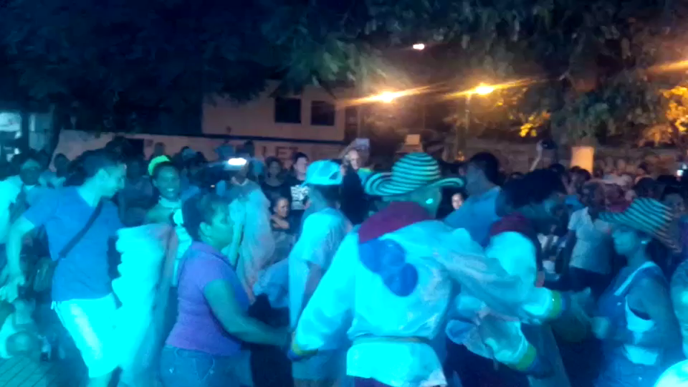
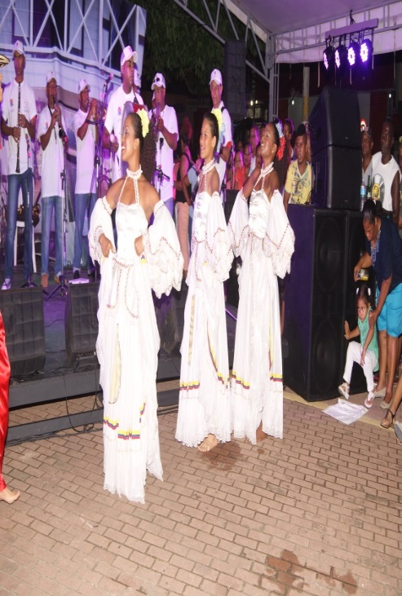
Proyectos culturales para la
Preservación Apropiación del
Patrimonio
$650
millones
Cultura al Parque: Colonia de Bolívar y Atlántico (Caribe)

Slide 6
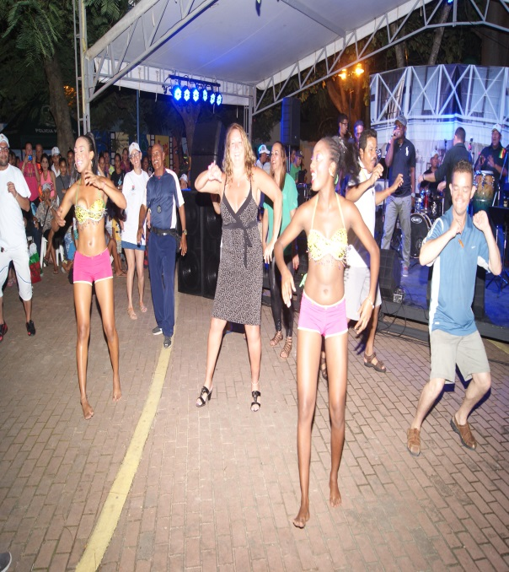
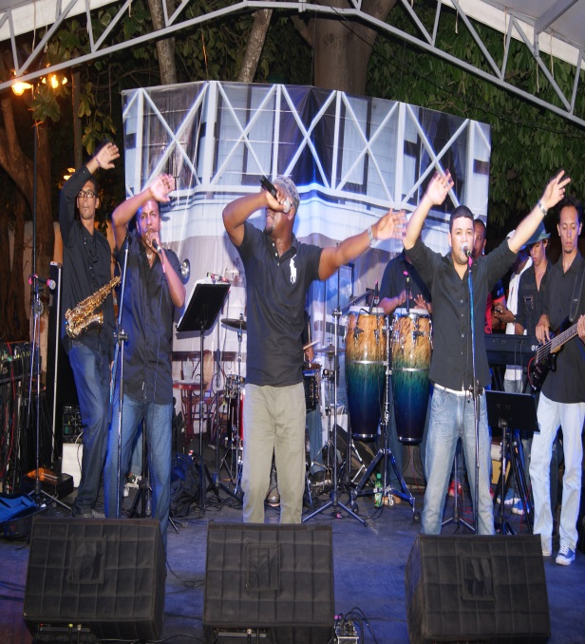
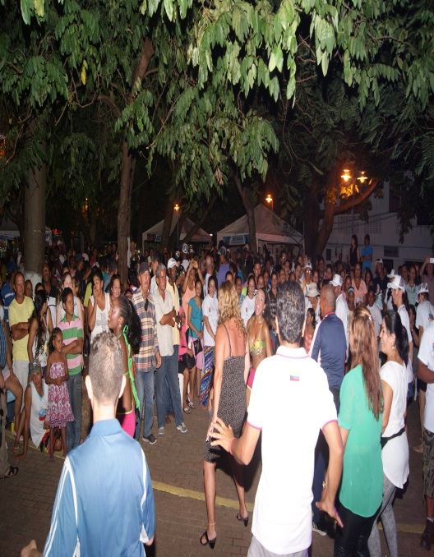
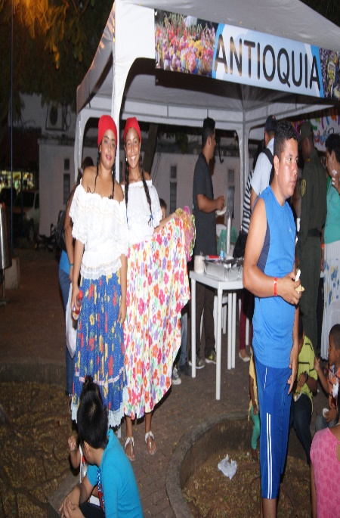
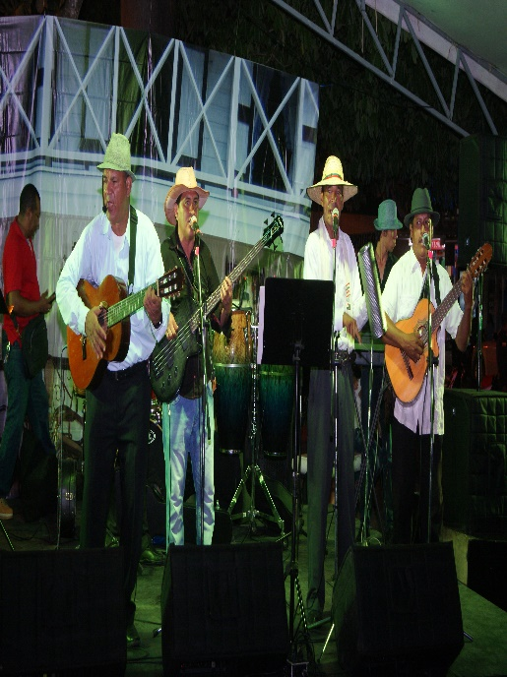
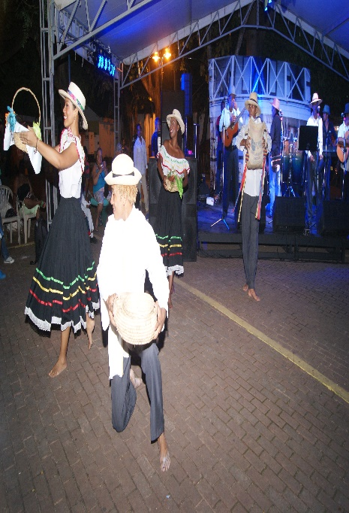
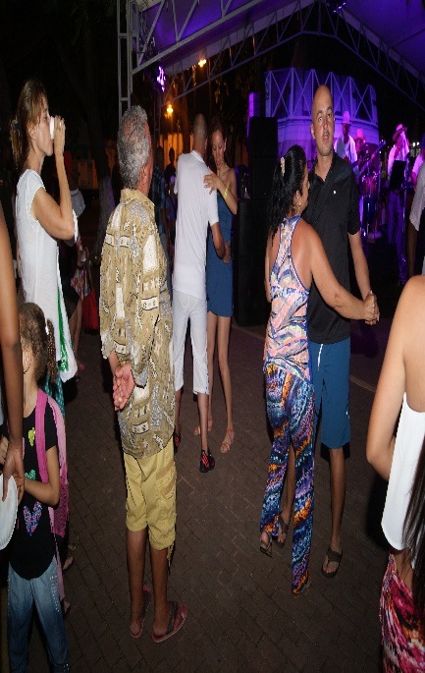
Proyectos culturales para la
Preservación Apropiación del
Patrimonio
$650
millones
Cultura al Parque: Colonia Paisa

Slide 7
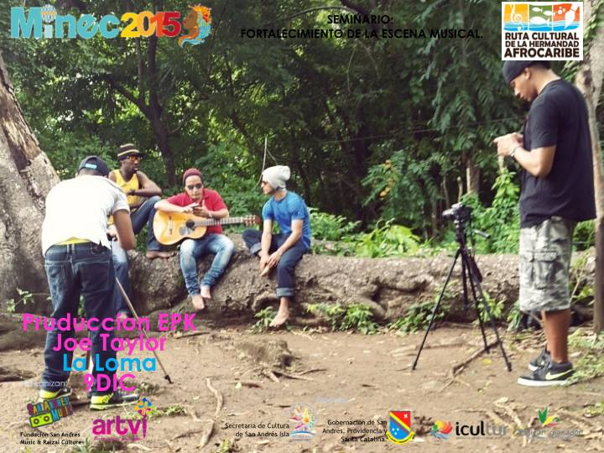

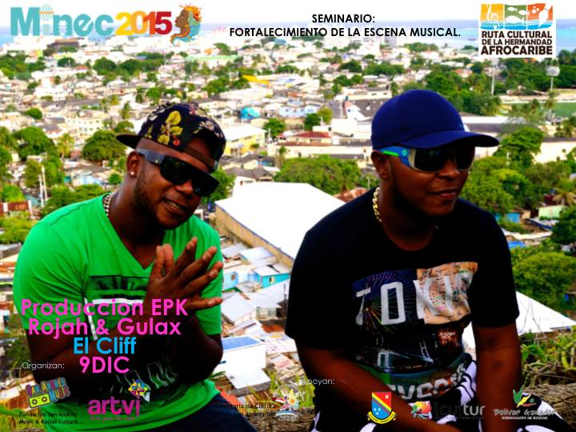
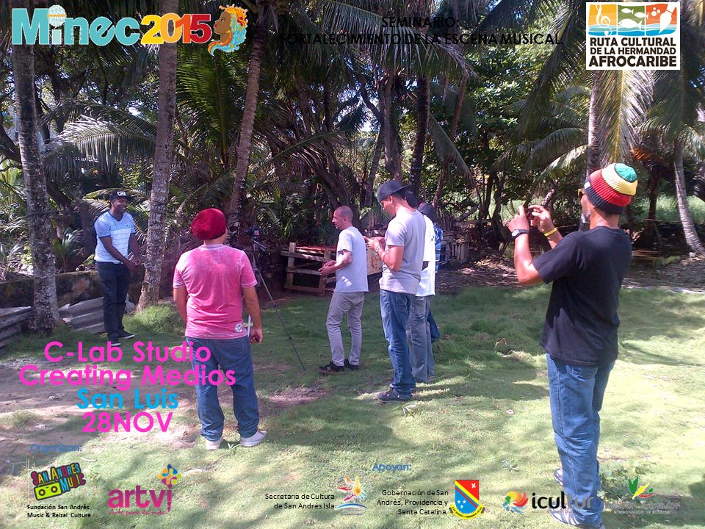
Proyectos culturales para la
Preservación Apropiación
del
Patrimonio
$650
millones
Video Fase I Minec
Fase I Minec

Slide 8


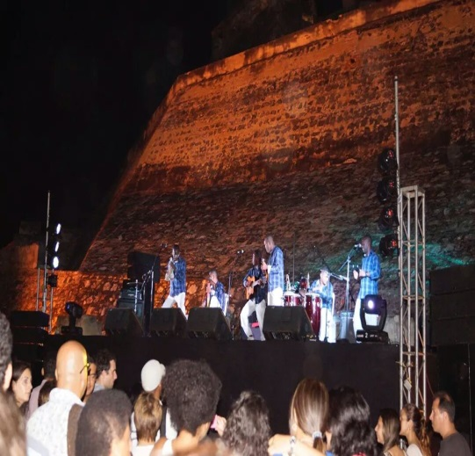
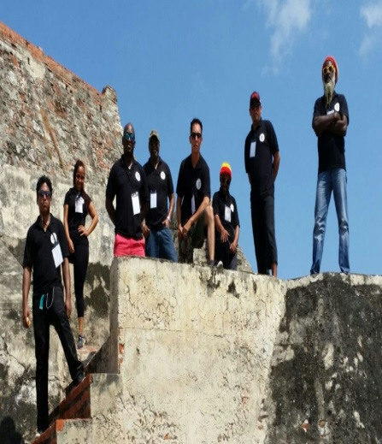
Proyectos culturales para la
Preservación Apropiación del Patrimonio
$650
millones
Intercambios Culturales: Mercado Cultural del Caribe

Slide 9
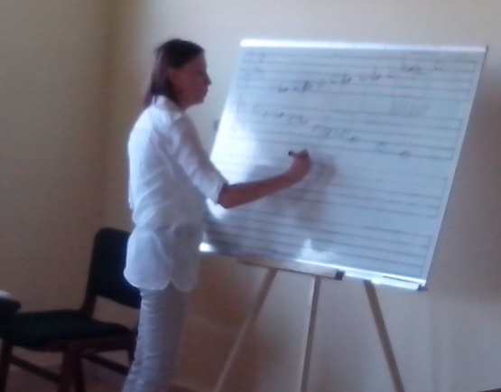
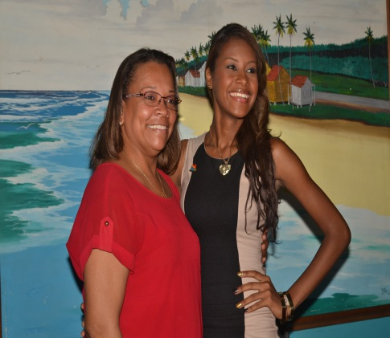
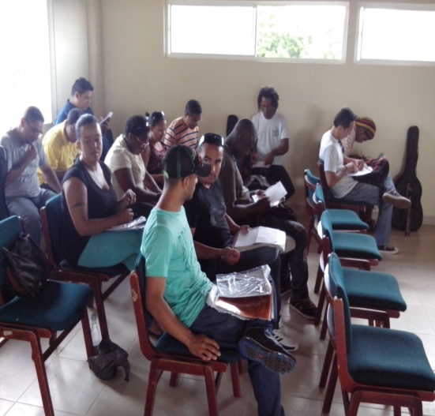
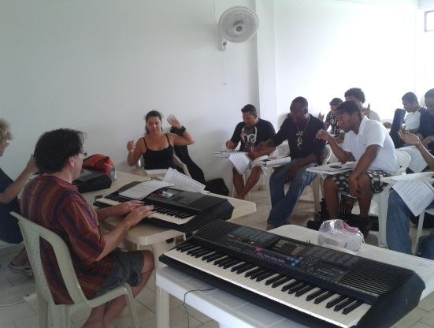
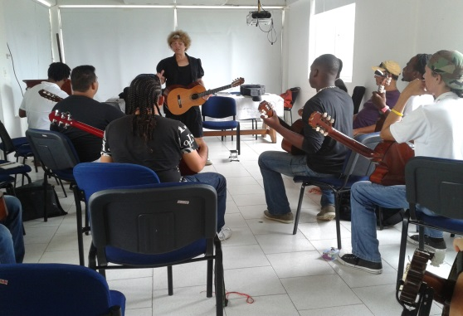
Proyectos culturales para la
Preservación Apropiación del Patrimonio
$650
millones
Intercambios Culturales: Reinado del Bambuco
Fase I – II de Profesionalización de músicos

Slide 10
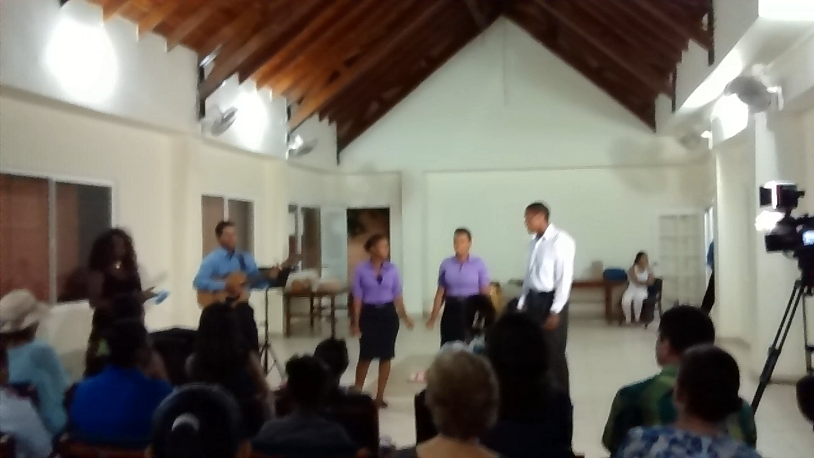
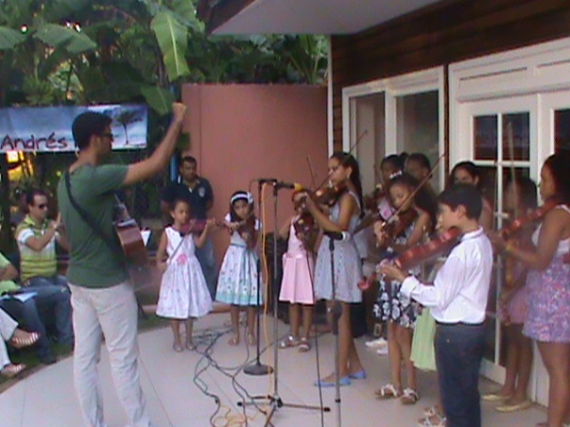
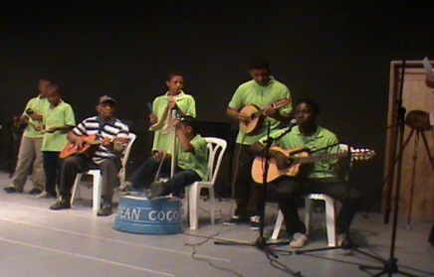
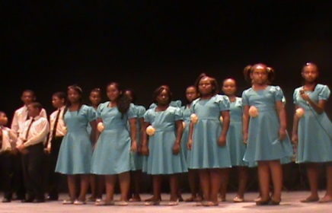
Proyectos culturales para la
Preservación Apropiación del
Patrimonio
$650
millones
Videos
Celebra LA MUSICA y encuentro de Bandas en PAIPA

Slide 11
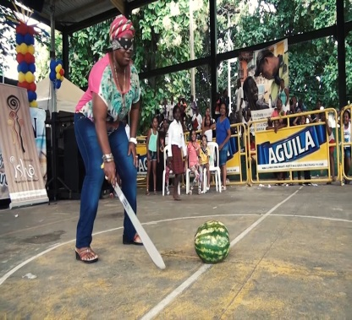
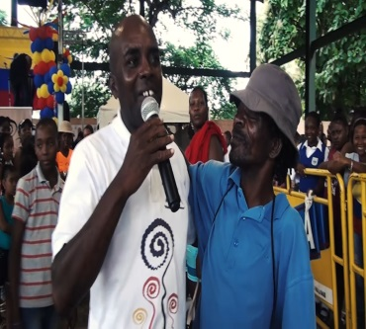
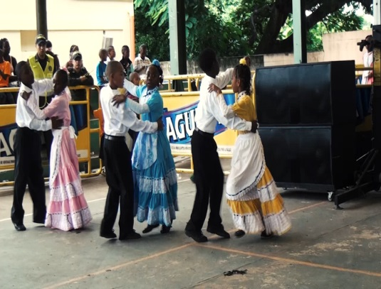
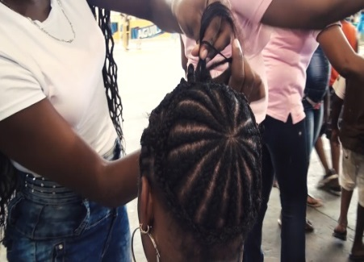
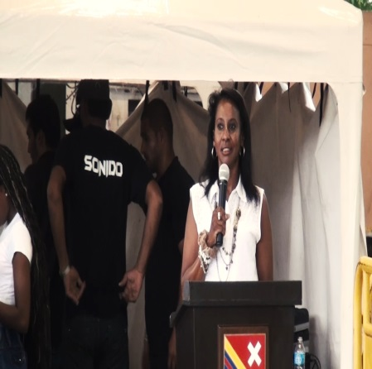
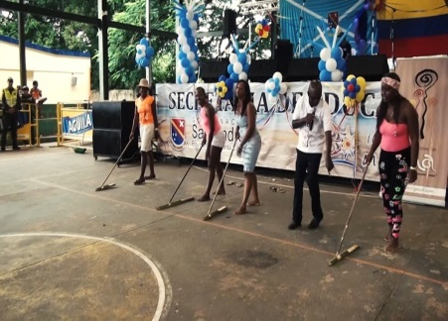
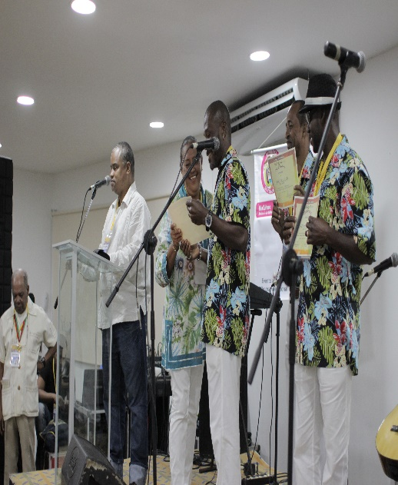
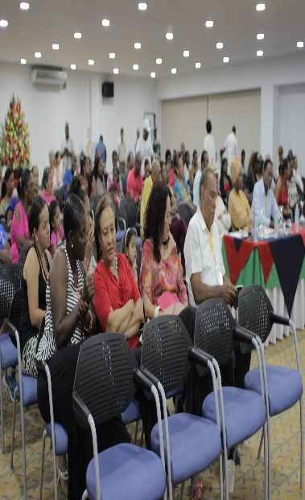
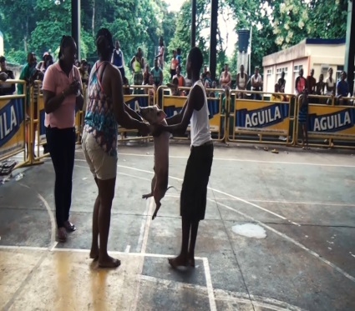
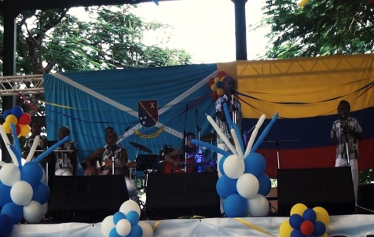
Proyectos culturales para la
Preservación Apropiación del Patrimonio
$650
millones
12 de OCTUBRE
BILL & MARY

Slide 12




Proyectos culturales para la
Preservación Apropiación del Patrimonio
$650
millones
Proyectos en proceso preliminar de ejecución
FESTIVAL TRADICIONAL DE MUSICA GOSPEL NAVIDEÑA EN LAS IGLESIAS
Coro de Campanas Navideños
Festival Gastronómico Raizal

Slide 13









Conservación Apropiación
del Patrimonio
Cultural
Material e
Inmaterial
$ 257
millones
Concierto del 19 y 20 de Julio
Fortalecimiento Institucional: Contratación de Logística para eventos e insumo promocionales
Intercambio Cultural: Campeonato de Domino

Slide 14








Recuperación
y
Conservación de las
Fiestas Patrimoniales
$ 400
millones
Fiestas del 7 Agosto
Eventos Culturales en el marco de la celebración del día de SAI
Intercambio Cultural en el marco de las fiestas patronales

Slide 15

Difusión y puesta en marcha de encuentro Nacional de espacios culturales y académico desde la primera infancia
$ 200
millones
La participación de 500 docentes de las islas y del interior del país permitió que en el primer Simposio Internacional de Espacios Culturales Académicos de Educación Inicial se adelantara un panel de diversidad cultural, lengua y practica en la Primera Infancia con la participación de representantes de las etnias raizal, palanqueros, afrocolombianos, wayúu y room.
Tejiendo cultura desde la infancia en el Simposio Buena mar

Slide 16






Implementación y Fortalecimiento de los procesos de
Formación Artístico
$ 413
millones
Videos
Primer Taller de Estimulación musical Temprana

Slide 17





Implementación y Fortalecimiento de los procesos de
Formación Artístico
$ 413
millones
Videos

Slide 18





Implementación y Fortalecimiento de los procesos
de
Formación Artístico
$ 413
millones
Videos
Formación a formadores, Madres comunitarias y Mujeres gestantes

Slide 19

Implementación y Fortalecimiento de los procesos de
Formación Artístico
$ 413
millones
1era. Jornada de Saberes Tradicionales con enfoque intergeneracional
Propósito: acompañar y fortalecer los esfuerzos que se realizan en el nivel escolar en relación con nuestra identidad cultural como pueblo, capacitando a estudiantes y convirtiéndoles en saberes culturales.
Videos

Slide 20

Implementación y Fortalecimiento de los procesos
de
Formación Artístico
$ 413
millones
Videos
Apoyo a proyecciones Cinematográficas

Slide 21



Implementación y Fortalecimiento de los procesos
de
Formación Artístico
$ 413
millones
Compra y entrega de Instrumento para la Escuela de formación

Slide 22










Implementación y Fortalecimiento de los procesos de
Formación Artístico
$ 413
millones
Fortalecimiento Institucional: Coro Departamental
Contratación de formadores

Slide 23


Implementación
y Fortalecimiento de los procesos de Formación Artístico
$ 413
millones
Proyectos en proceso preliminar de ejecución
Importancia de la música para el desarrollo psicosocial en los niños con condición especial:
Este será el primer módulo que abarcará el seminario y está enfocado a presentar a la población la importancia que tiene la vinculación de los niños especiales en la música, no solo porque estimula su desarrollo psicomotriz, sino que también permite una mejor integración a los procesos sociales.
La cultura como estratégia de desarrollo de la comunidad en condición especial
Fortalecimiento de Grupo Típico Juvenil como resultado de la Escuela de Formación Artística

Slide 24





Dotación
y
Fortalecimiento de las Casas de la Cultura
y
Bibliotecas
$ 198
millones
Capacitación en TIC y sistemas informacionales con enfoque generacionales
Taller de Actualización de “Funciones, herramientas y nuevos desafíos de la
Biblioteca que queremos”

Slide 25






Dotación
y
Fortalecimiento de las Casas de la Cultura
y
Bibliotecas
$ 198
millones
Fortalecimiento Institucional: Asistencia a talleres y Diplomados del orden Nacional
Diplomado Nacional en Dirección Coral
Lanzamiento de la Cartilla Institucional de Bibliotecas

Slide 26



Dotación
y
Fortalecimiento de las Casas de la Cultura
y
Bibliotecas
$ 198
millones
Proyectos en proceso preliminar de ejecución
En Navidad Gózate la Biblioteca

Slide 27


Slide 28
Eventos Apoyados
Fiwi swete Creole
Emancipación (tradición oral intergeneracionales)
Feria de servicios publico
Camina los barrios
Evento del comando de la policía nacional en el parque man of war
Evento de la Armada Nacional
Green Moon/ Cámara de Comercio/ Sep 16 al 21/14 (Geraldine)
La semana del cine colombiano
Aniversario iglesia Bautista
Apoyo a Congreso Raizal
Apoyo a Congreso buena mar con la primera infancia (educación)
Apoyo a viernes cultural de la Policía
Apoyo a evento de la contraloría Departamental
Apoyo a la secretaria de Deporte en evento
Apoyo a la Secretaria de Salud en evento brigada
Apoyo a la oficina de sistema en evento
Apoyo a la semana de emprendimiento (sec. Planeación)

Slide 29
Gestión
Se logró una estrategia de fortalecimiento para la escuela de Formación a traves del apoyo de la Entidad YAMAHA, quienes han brindado capacitaciones en flauta dulce a los formadores
Se realizó la gestión para que se donará a nuestra escuela de formación algunos instrumentos musicales
Se adelantó apoyo para convocatoria de becas con esta entidad, para nuestros talentos isleños.
Se gestionó la donación de equipos de computo para fortalecer los servicios informacionales de la Biblioteca y Casa de la Cultura
Se adelantó conversaciones ante el Ministerio de Cultura y el manejo de los proyectos denominados Patrimonio Cultural
Con el programa camina los barrios, se logró idear estrategias conjunta con las acciones comunales y facilitar el transportes a los niños que tenían dificultad para desplazarse hasta la casa de la cultura de la Loma

Slide 30
Retos Presupuestales
Ejecutar los Recursos asignados al Proyectos Protección y conservación del Patrimonio Arquitectónico cultural del archipiélago de San Andrés, para 2015 este proyecto quedo mas amplio en cuanto a sus actividades.
Ejecutar los recursos asignados a la Conservación Y Apropiación del Patrimonio Cultural Material e Inmaterial del Archipiélago de naturaleza de IVA- Telefonía. Este final de año se realizaron varios acercamientos con la comunidad en condición de discapacidad ya que estos recurso se ejecutarán en beneficio de esa comunidad y quienes mejor que ellos para saber en que tipo de actividades culturales les quisieran aportar, de hecho se realizó con el apoyo del ministerio una capacitación para ilustrarles como se deben presentar estos proyectos que tienen una particularidad para acceder a ellos.

Slide 31


CON TRABAJO ENEQUIPO TODO ES POSIBLE
MUCHAS GRACIAS…

